Slide 1
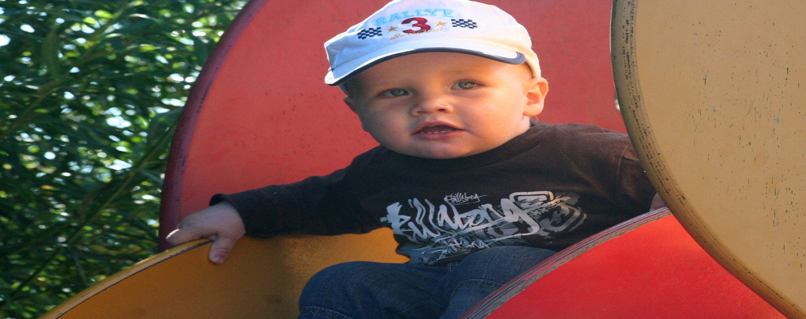
Kolding dagpleje

Slide 2
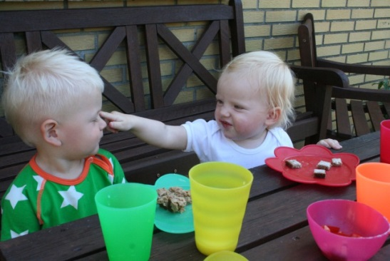
Kolding dagpleje
I Kolding Kommunes dagpleje har vi 330 dagplejere fordelt over hele kommunen.
I hvert område er der koordinatorer, som organiserer gæsteplejen for områdets børn ved dagplejerens fravær.
Der er ansat 21 dagplejekonsulenter.
Ledelsen er funktionsopdelt med en pædagogisk og en faglig administrativ leder samt en overordnet leder.
Der er ansat 2 sekretærer.
Derud over er der ansat 2 flyvere og 1 vikar i vores gæstehuse.

Slide 3
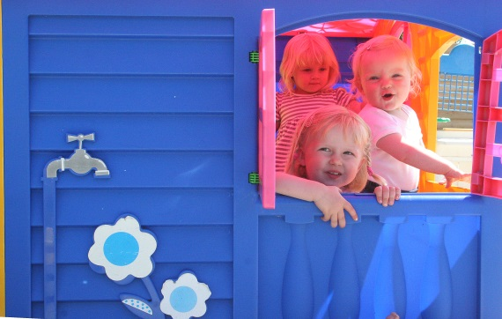
Gæsteplejesystem
I Kolding Kommune har vi 4 modeller for gæstepleje
2 gæstehuse med 10 børn, som hver dækker et geografisk område med 25-30 dagplejere
4 gæstefunktioner med 10 børn, som hver dækker et geografisk område med 25-30 dagplejere
Pr. 1. september har vi en alternativ gæstefunktion med 5 børn, som
dækker 20 dagplejere i et geografisk område
3. 8 gæstedagplejere, som dækker et geografisk område med 12-15 dagplejere
4. 6 gæstepladser, som dækker et geografisk område med 5-10 dagplejere.

Slide 4
Gæsteplejesystem
Dette gæsteplejesystem er etableret for at opkvalificere gæsteplejeordningen, så det i højere grad er muligt at placere barnet på samme gæsteplads ved egen dagplejers fravær og for at flere børn fra samme dagplejer oftere kan sendes sammen i gæstedagpleje.
Ligeledes bestræber vi os på at gæstedagplejerne er særligt kvalificerede til at sikre at barnet oplever nærvær og tryghed.
Gæstedagplejerne og de ansatte i gæstehuse/gæstefunktioner er bevidste om, at møde det enkelte barn anerkendende og nysgerrigt, så barnet i relationen til den voksne føler sig set og forstået. Den voksnes måde at møde barnet på er afgørende for barnets tryghed.
Gæstedagplejeren er særligt opmærksom på at følge barnets initiativ og lyst – at få en fornemmelse for, hvordan et fremmed barn plejer og forventer at tingene gøres. Gæstedagplejeren er åben og undersøgende for at imødekomme barnets ønsker og behov.
Når barnet møder en åben, fleksibel og anerkendende gæstedagplejer, kan opholdet i gæstepleje blive en god oplevelse for barnet og familien.
Det er vores ønske, at gæsteplejeordningen kan give barnet en tryg og positiv variation i hverdagen.

Slide 5
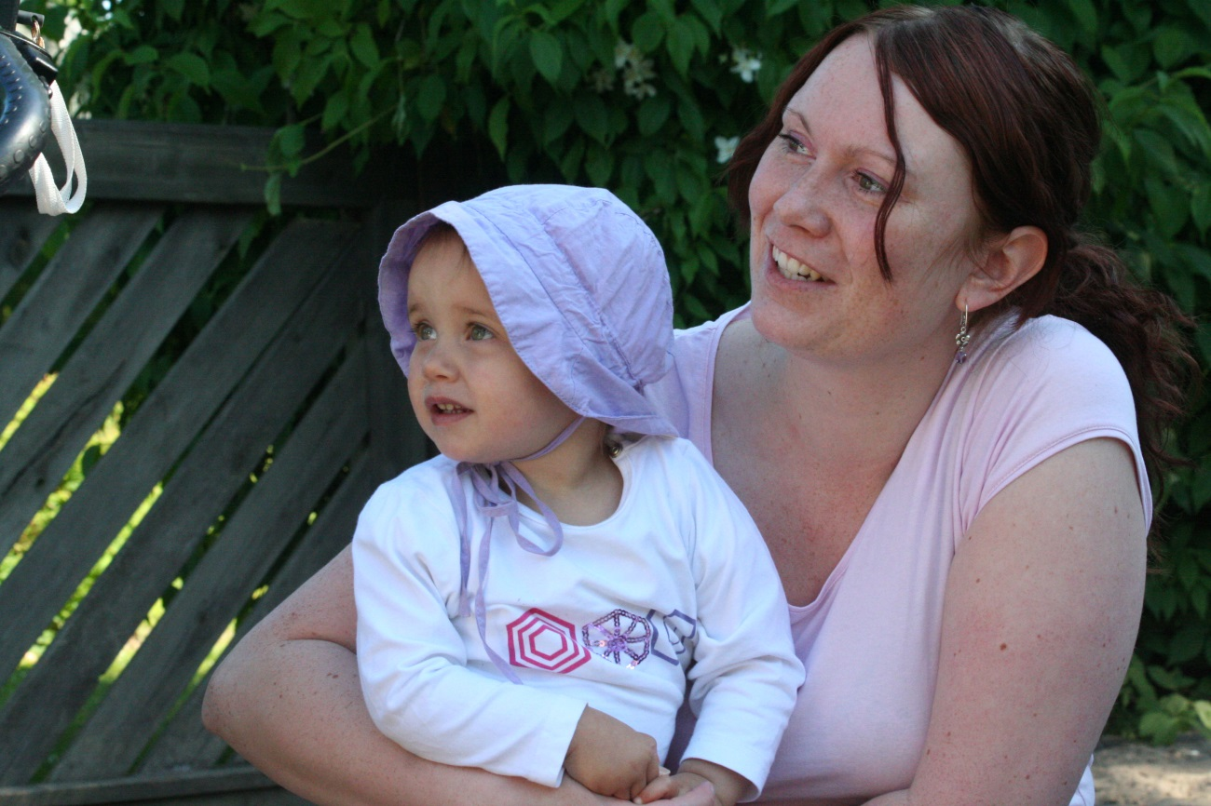
Gæsteplejesystem
Gæsteplejesystemet er med at til forbedre dagplejernes fysiske arbejdsmiljø, idet den enkelte dagplejer ikke modtager gæstebørn særlig ofte.
Gæstehuse og gæstefunktioner i Kolding dagpleje er ikke et led i en besparelse, men er dog med til at mindske udgiften til dispositionsvederlag.
Gæsteplejen er forbedret ved at vi har udnyttet de muligheder som forelå ud fra seriøse pædagogiske overvejelser.

Slide 6
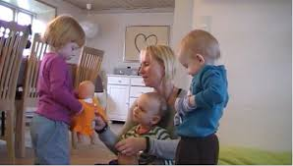
Gæstehuse
Der er ansat 3 dagplejere, som aflønnes som gæsteplejere.
De er ansat efter protokollat 3 i dagplejeoverenskomsten
Gæstehuset modtager op til 10 børn
Der føres tilsyn af områdets dagplejekonsulenter i forhold til de ansatte og børnenes trivsel og tarv.
Børnene placeres i første omgang ved planlagt fravær og derefter dagplejers sygdom o.l.
De 2 gæstehuse er placeret på en nedlagt skole.

Slide 7
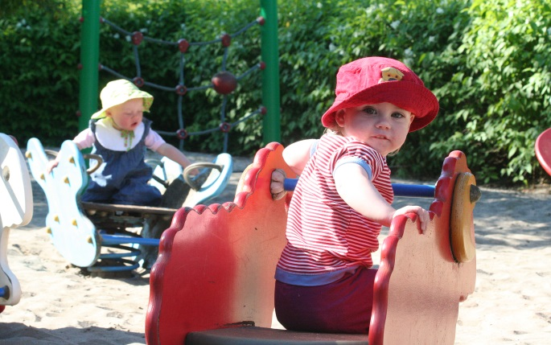
Gæstefunktion
Gæstefunktionen har 3 ansatte (udgangspunktet er at 2 af de ansatte rekrutteres internt fra dagplejen) og er etableret i en daginstitution.
De ansatte hører under pædagogmedhjælperoverenskomsten. Deres leder er daginstitutionens leder.
Gæstefunktionen modtager op til 10 børn. Gæstefunktionen har egne lokaler.
Der føres tilsyn af områdets dagplejekonsulenter i forhold til børnenes trivsel og tarv.
Børnene placeres i første omgang ved planlagt fravær og derefter dagplejers sygdom o.l.
Dagplejen betaler daginstitutionerne for en ydelse (løn, kost, legetøj o.l.)
2 gæstefunktioner ligger i ældre daginstitutioner og er placeret i ledige lokaler og 2 ½ er indrettet i nybyggede institutioner.
Hver gang Kolding kommune bygger en ny daginstitution overvejes om der er et tilstrækkeligt grundlag for en gæstefunktion (25-30 dagplejere)

Slide 8
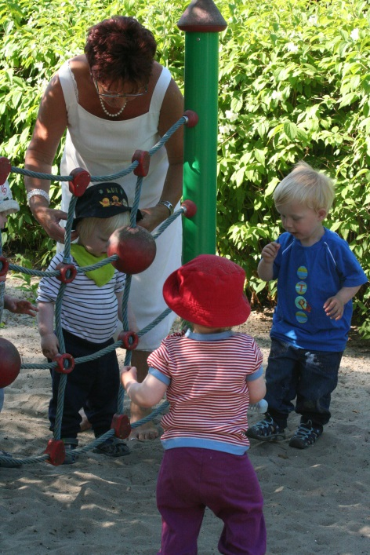
Gæstedagplejere og ansatte i gæstehuse
De får et tillæg ud over deres dagplejeløn på årligt kr. 29.898,39 (2.491,53 pr. mdr.).

Slide 9
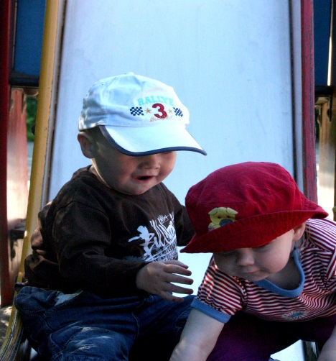
Gæstepladser
1 gæsteplads honoreres med årligt kr. 7.474,59 (622,88 pr. mdr.). Der kan etableres op til 3 gæstepladser hos en dagplejer.

Slide 10
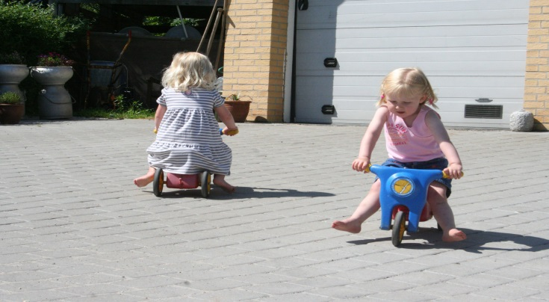
Kolding dagpleje
Tak fordi I så og lyttede med☺

